Slide 1
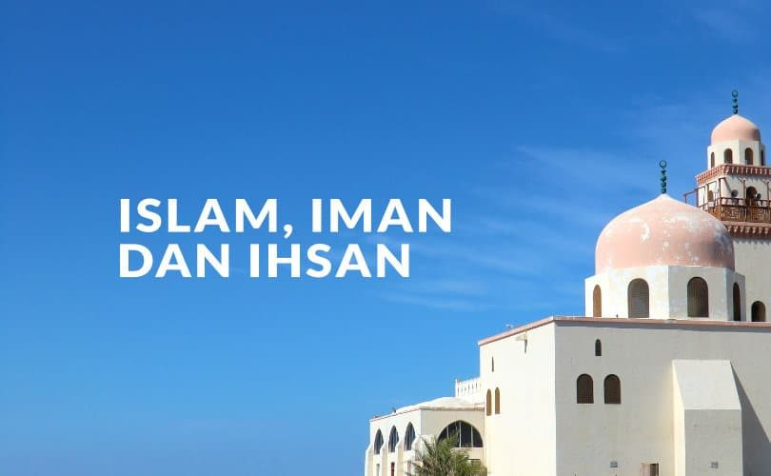

Slide 2
1. Pengertian Iman
Pada dasarnya, setiap manusia dilahirkan dengan memiliki fitrah tentang keyakinan adanya zat yang Maha Kuasa. Keyakinan ini dalam istilah agama disebut dengan iman.
Dalam hal ini manusia telah menyatakan keimanannya kepada Allah Swt. sejak masih berada di alam ruh. Sebagaimana yang tersebut QS. al-A’raf/4: 172 berikut ini:
وَاِذْ اَخَذَ رَبُّكَ مِنْۢ بَنِيْٓ اٰدَمَ مِنْ ظُهُوْرِهِمْ ذُرِّيَّتَهُمْ وَاَشْهَدَهُمْ عَلٰٓى اَنْفُسِهِمْۚ اَلَسْتُ بِرَبِّكُمْۗ قَالُوْا بَلٰىۛ شَهِدْنَا ۛاَنْ تَقُوْلُوْا يَوْمَ الْقِيٰمَةِ اِنَّا كُنَّا عَنْ هٰذَا غٰفِلِيْنَۙ
Dan (ingatlah) ketika Tuhanmu mengeluarkan dari sulbi (tulang belakang) anak cucu Adam keturunan mereka dan Allah mengambil kesaksian terhadap roh mereka (seraya berfirman), “Bukankah Aku ini Tuhanmu?” Mereka menjawab, “Betul (Engkau Tuhan kami), kami bersaksi.” (Kami lakukan yang demikian itu) agar di hari Kiamat kamu tidak mengatakan, “Sesungguhnya ketika itu kami lengah terhadap ini.”

Slide 3
Iman berasal dari bahasa Arab dari kata dasar amana - yu’minu - imanan, yang berarti beriman atau percaya. Adapun depenisi iman menurut bahasa berarti kepercayaan, keyakinan, ketetapan atau keteguhan hati. Imam Syai’i dalam sebuah kitab yang berjudul al-‘Umm mengatakan, sesungguhnya yang disebut dengan iman adalah suatu ucapan, suatu perbuatan dan suatu niat, di mana tidak sempurna salah satunya jika tidak bersamaan dengan yang lain.
Pilar-pilar keimanan tersebut terdiri dari enam perkara yang dikenal dengan rukun iman yang wajib dimiliki oleh setiap muslim. Beriman tanpa mempercayai salah satu dari enam rukun iman tersebut maka gugurlah keimanannya, sehingga mempercayai dan mengimani keenamnya bersifat wajib dan tidak bisa ditawar sedikit pun.

Slide 4
Enam pilar iman itu antara lain adalah:
iman kepada Allah Swt
meyakini adanya rasul-rasul utusan Allah Swt
mengimani keberadaan malaikat-malaikat Allah Swt
meyakini dan mengamalkan ajaran-ajaran suci dalam kitab-kitab-Nya
meyakini akan datangnya hari akhir
mempercayai qada dan qadar Allah Swt.
Pokok pilar iman ini sebagaimana yang disebutkan dalam QS. an-Nisa/4: 136 yang artinya sebagai berikut:
Wahai orang-orang yang beriman! Tetaplah beriman kepada Allah dan Rasul-Nya (Muhammad) dan kepada Kitab (Al-Qur’an) yang diturunkan kepada Rasul-Nya, serta kitab yang diturunkan sebelumnya. Barangsiapa ingkar kepada Allah, malaikat-malaikat-Nya, kitab-kitab-Nya, rasul-rasulNya, dan hari kemudian, maka sungguh, orang itu telah tersesat sangat jauh.

Slide 5
2. Pengertian Islam
Pengertian islam secara etimologis berasal dari bahasa Arab yaitu salima artinya selamat. Dari kata itu terbentuk aslama yang artinya menyerahkan diri atau tunduk dan patuh. Secara terminologis, islam adalah tunduk dan patuh lahir batin, kepada apa yang telah dibawa oleh Nabi Muhammad SAW
Seperti yang terdapat dalam HR.Muslim, islam adalah bersaksi bahwasannya tidak ada Tuhan melainkan Allah, dan sesungguhnya Nabi Muhammad itu utusan Allah. Agama islam adalah agama yang dibawa oleh nabi Muhammad SAW dan dipelihara serta dipahamkan dengan rapi dan teliti oleh para sahabat beliau dan orang-orang yang hidup pada zaman itu, yang mengajarkan manusia berserah diri dan tunduk sepenuhnya kepada Allah untuk menuju keselamatan di dunia dan di akhirat.

Slide 6
Rukun artinya: Tiang atau bagian yang pokok.Sesuatu tidak akan menjadi atau berdiri tegak, bila bagian-bagiannya yang pokok atau rukunnya tidak cukup.
Ruku Islam itu ada lima perkara :
Mengucapkan dua kalimat syahadat
Shalat
Puasa bulan ramadhan
Membayar zakat
Mengerjakan haji
Di dalam hadits disebutkan sebagai berikut yang artinya :
“Islam dibangun diatas lima perkara; Bersaksi bahwa tiada tuhan yang berhak disembah selain Allah dan bahwa nabi Muhammad utusan Allah, menegakkan shalat, menunaikan zakat, melaksanakan haji dan puasa Ramadhan.”(Riwayat Tirmdzi dan Muslim)

Slide 7
3. PengertianIhsan
Secara etimologis, Ihsan berasal dari kata hasana yuhsinu, ihsanan. yang artinya adalah berbuat baik, sedangkan bentuk masdarnya adalah ihsanan, yang artinya kebaikan.yang artinya baik. Ihsan secara terminologis mempunyai arti apabila kita beribadah seolah-olah kita melihat Allah dan bila tidak melihatnya, maka Allah pasti melihat kita.
Allah Swt. Berfirman dalam Al-qur’an
” Jika kamu berbuat baik, (berarti) kamu berbuat baik bagi dirimu sendiri . . .”(Al-Isra’:7)
“Dan berbuat baiklah (kpd orang lain) seperti halnya Allah berbuat baik terhadapmu . . “(Qs AL-Qashash: 77).
Menurut HR. Muslim ihsan ialah hendaknya kamu menyembah Allah seakan-akan kamu melihatnya. Dan jika kamu tidak melihatnya, maka sesungguhnya Allah melihat kamu.

